Slide 1










โครงการมหาวิทยาลัยราชภัฏเพื่อการพัฒนาท้องถิ่น
ประจำปีงบประมาณ พ.ศ. 2569
มหาวิทยาลัยราชภัฏมหาสารคาม
P1
P.1 ยกระดับเศรษฐกิจฐานรากบนหลักปรัชญาของเศษรฐกิจพอเพียง
P.1.1 BCG Model
รูปภาพ
เจ้าของผลงาน
ชื่อโครงการ/ชื่อผลงาน
หลักการและเหตุผล :
วัตถุประสงค์ :
1
2
3
4
กลุ่มเป้าหมาย :
สถานที่จัดโครงการ :
ระยะเวลาดำเนินงาน :
กิจกรรมดำเนินงาน :
ผลกระทบ (Impact)/SROI
ผลผลิต (Output)
ผลลัทธ์ (Outcome)
ผลการดำเนินงาน :
ปัญหาอุสรรคในการดำเนินงาน :
ผลงานที่เป็นรูปธรรม :
ผู้รับผิดชอบโครงการ............................................หน่วยงาน..............................เบอร์โทร....................................Email..........................

Slide 2
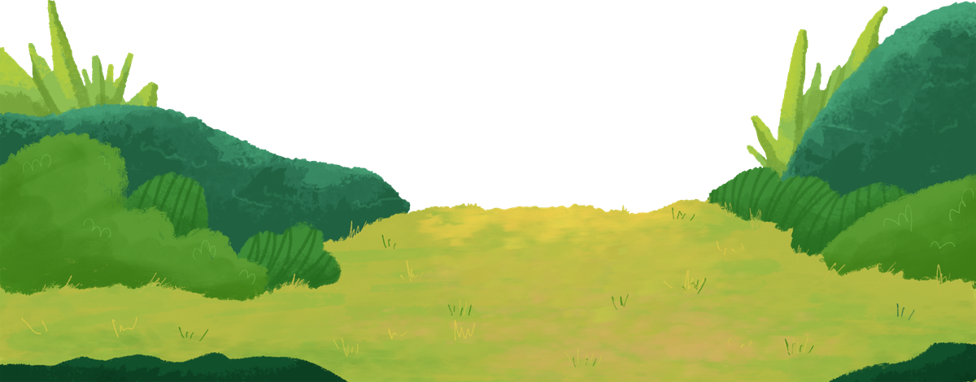
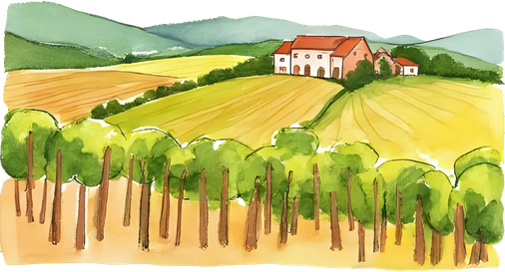
โครงการมหาวิทยาลัยราชภัฏเพื่อการพัฒนาท้องถิ่น
ประจำปีงบประมาณ พ.ศ. 2569
มหาวิทยาลัยราชภัฏมหาสารคาม
P1
P.1 ยกระดับเศรษฐกิจฐานรากบนหลักปรัชญาของเศษรฐกิจพอเพียง
P.1.2 Creative Economy
ชื่อโครงการ/ชื่อผลงาน
รูปภาพ
เจ้าของผลงาน
หลักการและเหตุผล :
วัตถุประสงค์ :
1
2
3
4
กลุ่มเป้าหมาย :
สถานที่จัดโครงการ :
ระยะเวลาดำเนินงาน :
กิจกรรมดำเนินงาน :
ผลผลิต (Output)
ผลลัทธ์ (Outcome)
ผลกระทบ (Impact)/SROI
ผลการดำเนินงาน :
ผลงานที่เป็นรูปธรรม :
ผู้รับผิดชอบโครงการ............................................หน่วยงาน..............................เบอร์โทร....................................Email..........................

